Slide 1
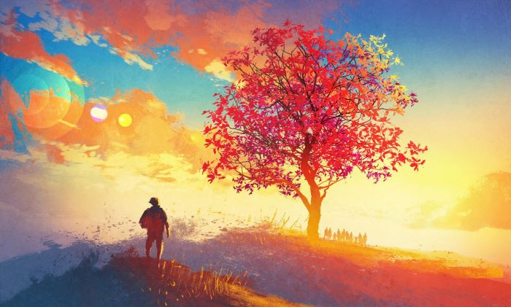
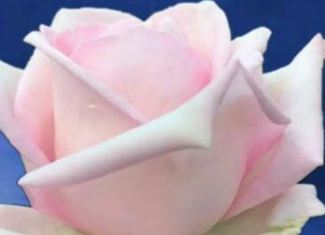
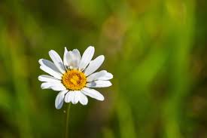

Advent III. gaudete vasárnap 2025

Slide 2
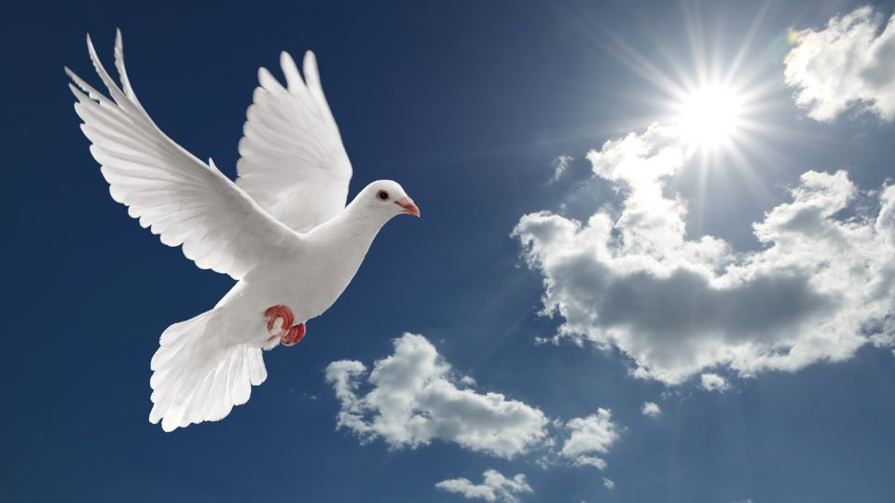
Gaudete, örvendjetek, mondja az Egyház ezen a vasárnapon. Isten az öröm Istene, és ezt az örömet akarja megosztani gyermekeivel.

Slide 3
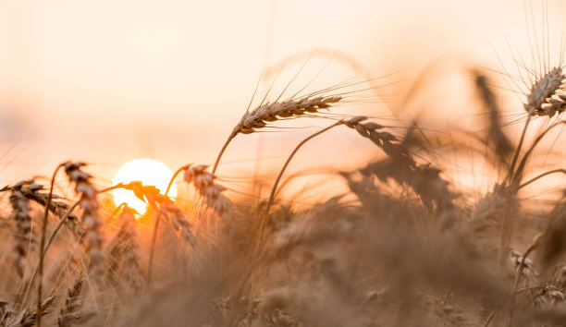
Az előző két hétben láttuk azt, hogy mennyi teher nehezedik az emberre azáltal, hogy távol került a legfőbb jótól, hogy mennyire nem akart és akar függeni attól, akinek a létét köszönheti, és akitől minden jó származik.

Slide 4
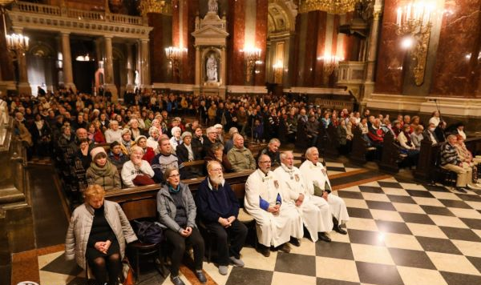
Isten évezredek óta vezeti az Egyházát és az egyes embert, aki időről-időre éhezi a békét, a biztonságot és azt a reményt, hogy minden nehézség, minden fájdalom értelmet nyerjen az életében.

Slide 5
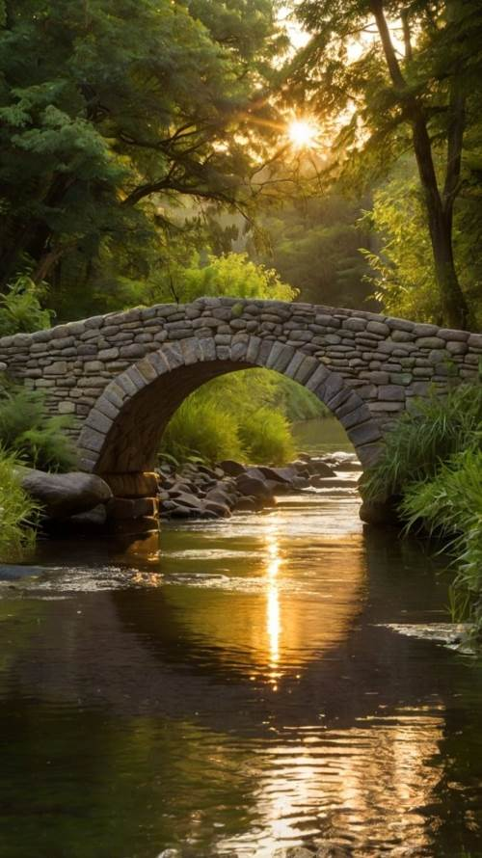
Ha merünk szembenézni a hiányainkkal, és belátjuk, hogy az élet túl nehéz, és egyedül nem tudjuk megvívni harcainkat, akkor megtapasztalhatjuk, hogy nem vagyunk egyedül. Ebben a helyzetben talán csak néhány fokot, esetleg 180-at kell fordulnunk, hogy megértsük, hogy kik vagyunk, és mire vágyódunk, és ekkor lassan helyére kerülnek a dolgok.

Slide 6
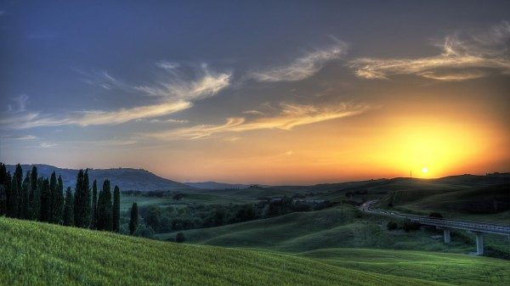
És ekkor nem varázsütésre tűnnek el az eddig egyedül hordozott terhek, fájdalmak, ürességek, céltalanságok, bűnök, hanem világosság gyúl az életemben.

Slide 7
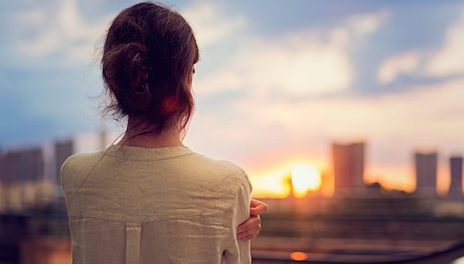
Kezdem felfedezni az életem legjelentéktelenebb eseményeitől kezdve a sorsfordítokig, hogy nem kell mindezt egyedül hordoznom, mert valaki közelebb van hozzám, mint én önmagamhoz, csak meg kell szólítanom, és várni kell a válaszára. Fontos, hogy valóban várjak a válaszra, mely a lelkem mélyén születik meg, ahonnan minden öröm forrásozik.

Slide 8
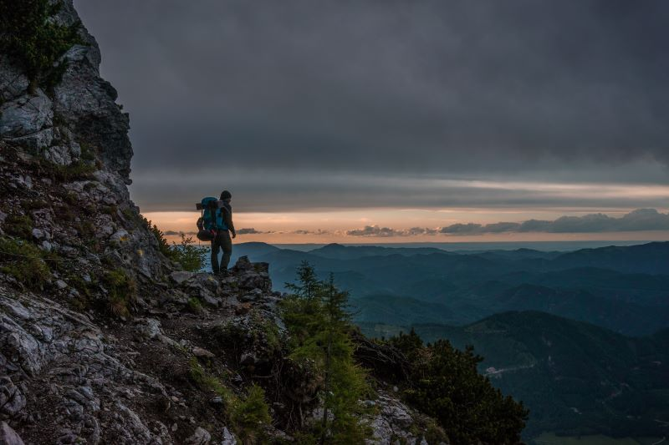
Nagyon emberi megközelítés, de ez olyan mint amikor valaki végképp eltéved a vadonban, és céltalanul bolyong minden reményét elveszítve, és ekkor jön valaki, aki biztos kézzel kivezeti a keresett útra.

Slide 9
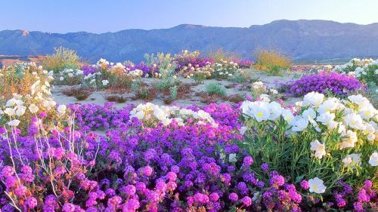
Erről az örömről így ír a próféta: „Örüljön a puszta és a kiaszott vidék, ujjongjon a sivatag és viruljon. Virulva viruljon, mint a liliom, és örömében ujjongva daloljon! Mert övé a Libanon dicsősége, a Kármel és a Sáron pompája; meglátják az Úr dicsőségét, Istenünk ragyogó fölségét.” Iz35, 1-2

Slide 10
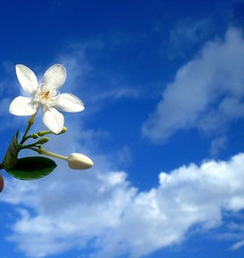
A Messiás eljövetelét és annak áldásait a természet soha nem látott pompájával és mindent betöltő gazdagságával ábrázolja a próféta. Isten dicsősége mindent betölt, vagyis egy igazság lesz, az Istené, és ez mindent virágba borít.

Slide 11
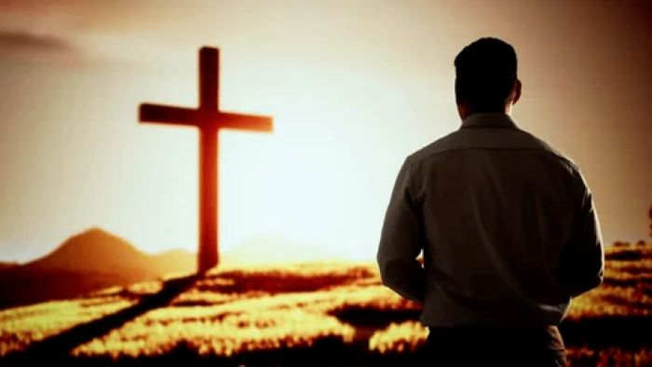
Számunkra ez a csoda akkor kezd megszületni, amikor belátjuk, hogy szükségünk van a segítségre, és hogy Isten az ajtóban áll, és arra vár, hogy behívjuk, és átadjuk neki mindazt, ami fáj, ami nehéz.

Slide 12
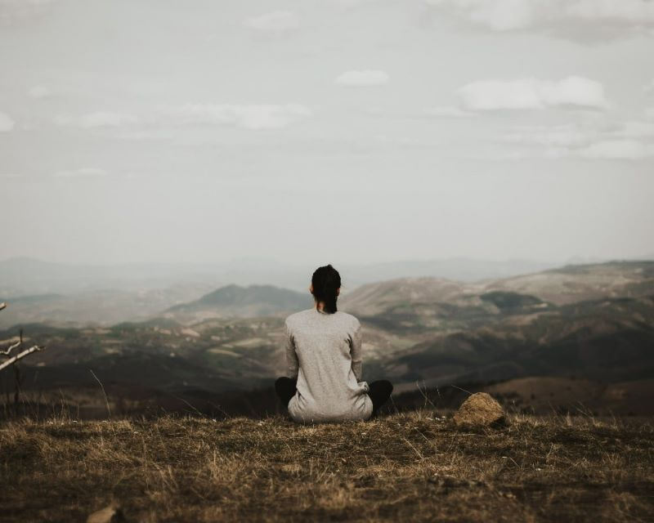
Tanuljuk meg a kikerülhetetlen, olykor fájdalmas dolgokat is rábízni az Istenre, hogy Ő mutasson megoldást a számunkra! Bízzunk benne, hogy neki van hatalma a pusztulásba is életet lehelni, mely képes termét hozni!

Slide 13
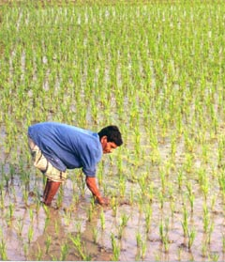
A Jakab levélben ezt olvassuk: „Legyetek hát türelemmel, testvérek, az Úr eljöveteléig! Lám, a földműves türelemmel vár a föld termésére, míg a korai és a késői eső meg nem érkezik. Legyetek türelemmel ti is, erősítsétek meg szíveteket, mert az Úr eljövetelének ideje közel van.” Jak5,78

Slide 14
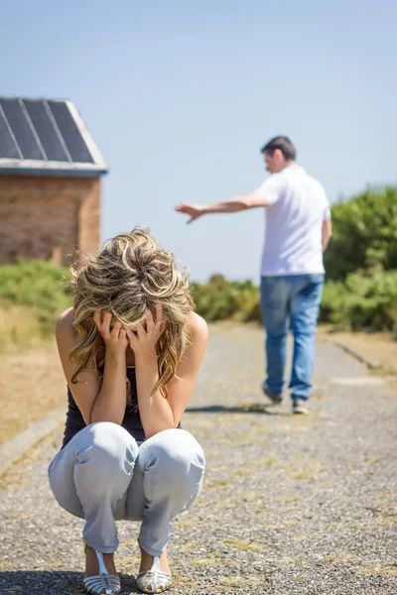
Hitünk próbája a türelem, de van amikor emberileg nem látunk megoldást, és megkísért a gondolat, hogy mi vegyük kézbe a sorsunk irányítását - szembe fordulva az Isten akaratával. Ez lehet jelentéktelennek látszó dolog, lehet életbevágó, de minden esetben, önsorsrontó.

Slide 15
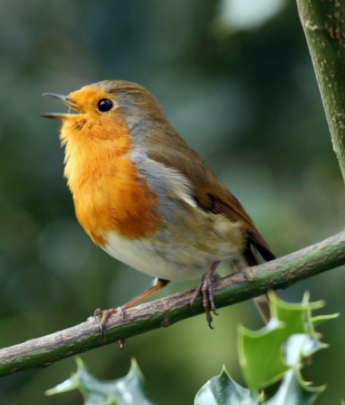
„Testvérek, ne panaszkodjatok egymásra, nehogy ítéletet vonjatok magatokra! Nézzétek, a bíró már az ajtóban áll! Testvérek, a szenvedés elviselésében és a kitartó türelemben vegyetek példát a prófétákról, akik az Úr nevében szóltak!”
Jak5,9-10

Slide 16
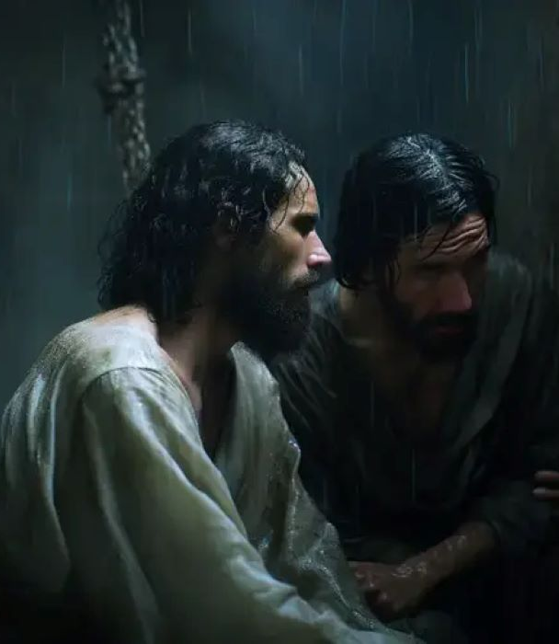
A vasárnapi evangélium Keresztelő Szent Jánost állítja elénk, Jézus előfutárát. „Közben János a börtönben hallott Jézus tetteiről. Elküldte tanítványait, hogy kérdezzék meg: „Te vagy az eljövendő, vagy mást várjunk?” Mt11,2-3

Slide 17

Meglepő, de egyben vigasztaló is, hogy Keresztelő Szent Jánosnak, akit a továbbiakban Jézus a legnagyobbnak nevez az asszonyok szülöttei között, neki is támadnak kételyei. A hívő ember élete nem előre megírt forgatókönyv. A feltétel nélküli hitet nem kapjuk készen, azért meg kell küzdenünk.

Slide 18
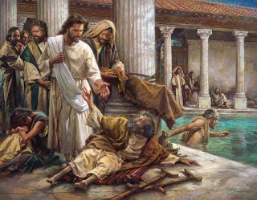
János kérdésére: „Jézus így válaszolt: „Menjetek, s adjátok tudtul Jánosnak, amit hallotok és láttok. A vakok látnak, sánták járnak, süketek hallanak, halottak feltámadnak, a szegényeknek pedig hirdetik az evangéliumot. Boldog, aki nem botránkozik rajtam.” Mt11,3-6

Slide 19
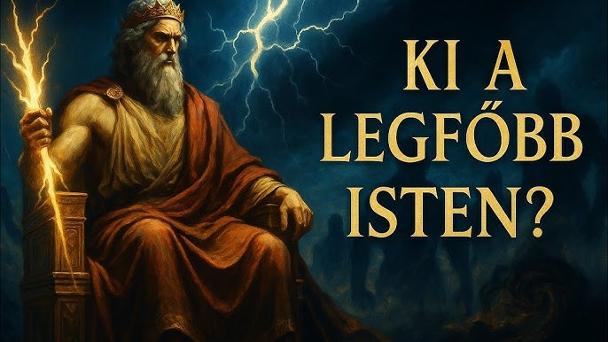
János a kortársaihoz hasonlóan dicsőséges, hatalommal felruházott Messiást vár, aki látványosan megvalósítja Isten uralmát. Több próféta ilyen Messiást vizionált, és ezt sokkal könnyebb elképzelni, hiszen az ember vágyainak sokkal jobban megfelel.

Slide 20
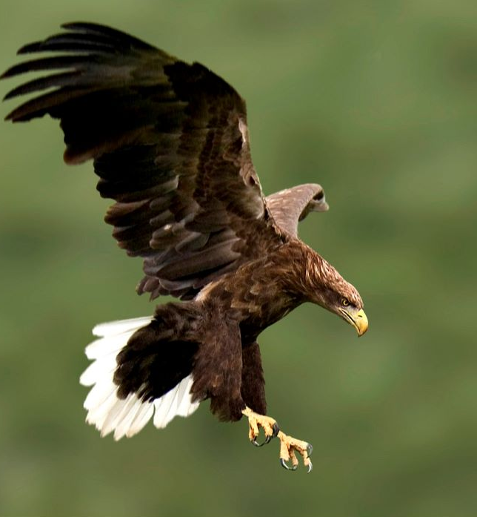
Hányszor szeretnénk „szent haraggal” rendet tenni szűkebb és tágabb világunkban? Hányszor gondoljuk és sokszor mondjuk, hogy Isten ezt hogyan engedheti meg?

Slide 21
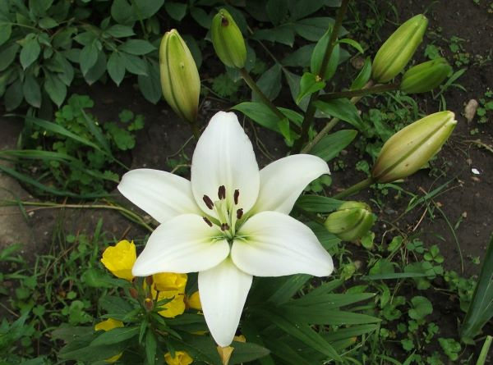
És Jézus Izajás próféciáját idézi szó szerint, amit most Ő életével, tanításával, cselekedeteivel beteljesít, hogy a szegények, a rászorulók, az elesettek pártfogója. Nem a harc, vagy az erőszak eszközével, hanem az irgalmas szeretettel.

Slide 22
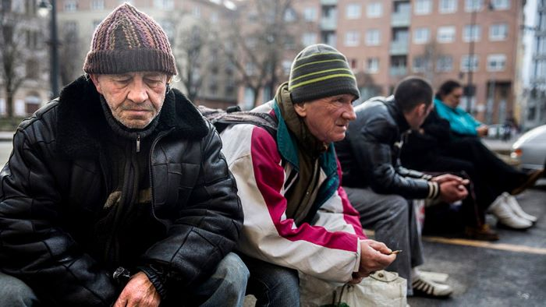
Az akkori emberektől is távol állt ez a fajta magatartás, mint korunk embereitől, vagyis mi magunktól is. Hiszen mennyivel könnyebb felháborodni és igazságot szolgáltatni mindazoknak, akik problémát jelentenek, mint lehajolni és akár a durva elutasítást is vállalva szeretni őket.

Slide 23
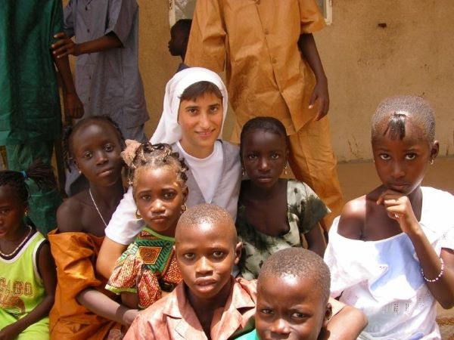
Jézus azt mondja János küldötteinek végszóként, hogy „Boldog, aki nem botránkozik meg rajtam”, aki nem utasítja el ezt a jézusi lelkületet, annak boldogság költözik a szívébe az életébe.

Slide 24
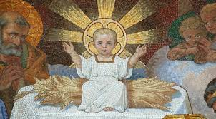
Tudjuk, érezzük, tapasztaljuk, hogy egész valónkat: értelmünket, akaratunkat, szívünket, oda kell adni, ha meg akarjuk nyerni a legtöbbet: az Isten szeretetét, örömét, vagyis mindent. A karácsonykor földre lépő Isten Fiát.

